Slide 1

20152518_김민성
JSP 기말과제 PPT

Slide 2
ID/PW찾기
(IDfind.jsp)
도서구매
사이트이동
첫페이지
(login2.jsp)
도서명검색
사이트이동
로그인(loginForm.jsp)
회원가입
(Newmember.jsp)
관리자페이지
(main.jsp )
유저페이지
(main0.jsp)
회원정보관리
(Memberlistjsp)
회원가입창
(memberForm.jsp)
회원정보관리
(Memberlist.jsp)
정보수정
(retouch.jsp
retouchPro.jsp)
회원추방
(deletePro2.jsp)
회원가입시 이용되는 jsp
memberPro.jsp
정보수정
(retouch.jsp
retouchPro.jsp)
Marketing team
Sales team
회원탈퇴
(delete.jsp
deletePro.jsp)
회원탈퇴
(delete.jsp
deletePro.jsp)
로그아웃
(logout.jsp)
로그아웃
(logout.jsp)
Marketing team

Slide 3
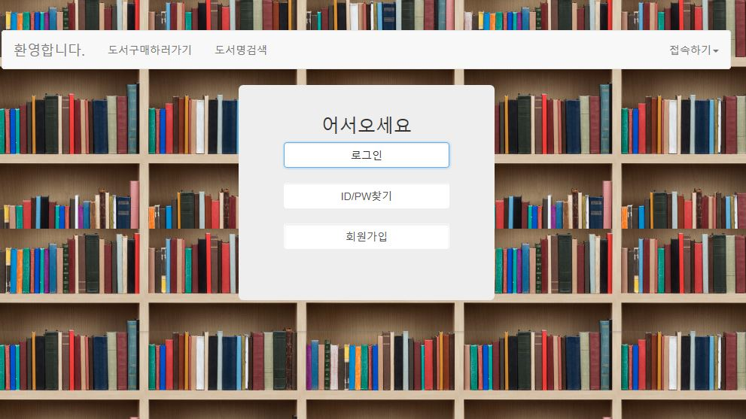
사용된 코드
<link rel="stylesheet" href="css/bootstrap.css">
Css파일의 bootstrap.css를 이용 , Style이용하여 디자인
<a href="http://www.aladin.co.kr/home/welcome.aspx">도서구매
<a href="https://www.google.co.kr/?hl=ko">
도서명검색 ->링크이용
<form method = "post" action="loginForm.jsp">
<input type="submit" value="로그인">
<form method ="post" action="IDfind.jsp">
<input type="submit" value="ID/PW찾기">
<form method ="post" action="Newmember.jsp">
<input type="submit" value="회원가입">
이용하여 value해당 클릭 시 post형식으로 action으로
지정한 페이지로 이동한다.
첫 페이지
<
>
Login2.jsp

Slide 4
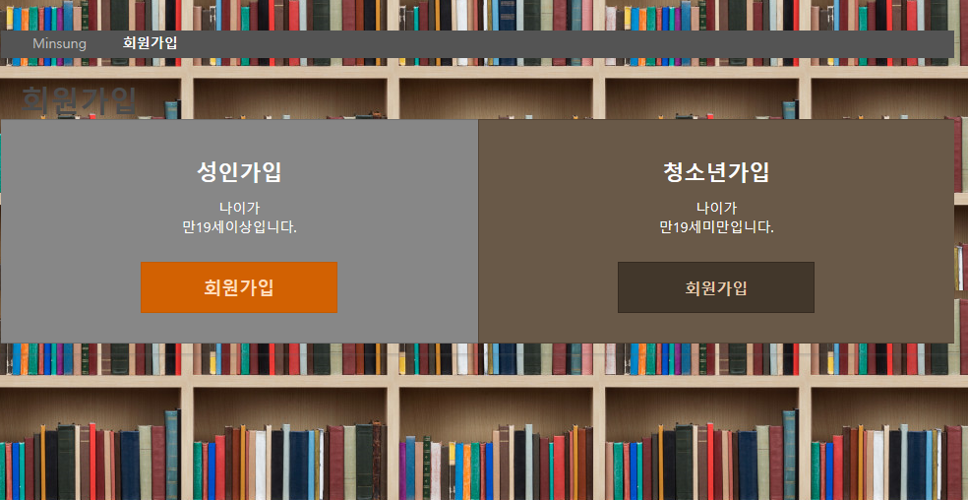
사용된 코드
<link rel="stylesheet" type="text/css" href="style.css" />
StyleSheet이용 -> Style.CSS를 이용하여 디자인
<strong>성인가입</strong>
나이가<br />만19세 미만입니다.
<a href="memberForm.jsp">회원가입</a>
=>회원가입 클릭 시 해당 지정 페이지로 이동
<strong>청소년가입</strong>
나이가<br />만19세 미만입니다.
<a href="memberForm.jsp">회원가입</a>
=>회원가입 클릭 시 해당 지정 페이지로 이동
Subscribe
회원가입 창
<
>
Newmember.jsp

Slide 5
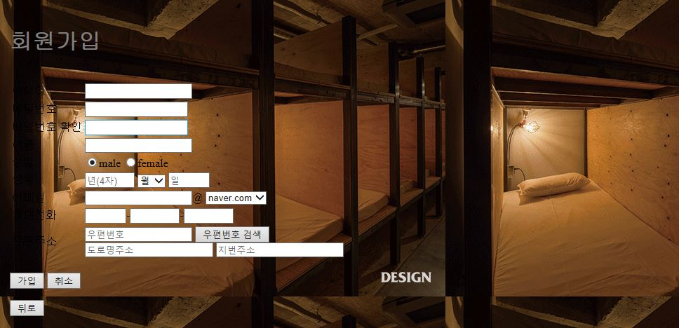
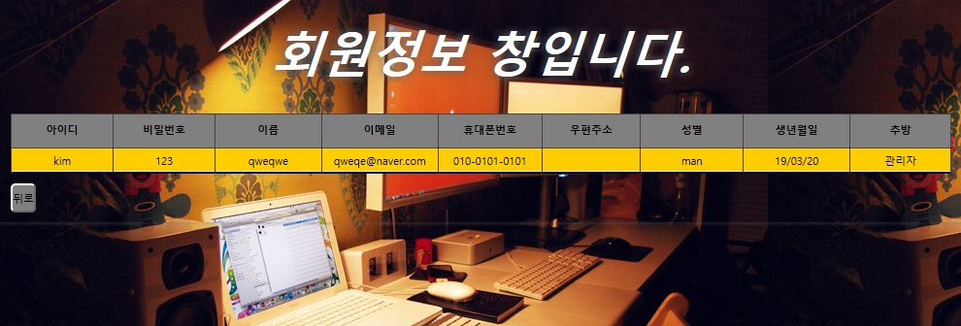
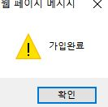
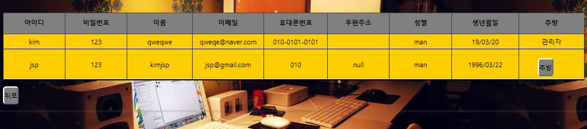
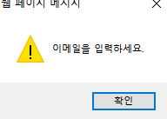
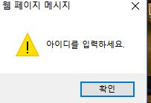
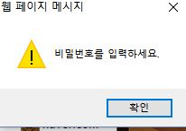
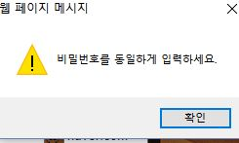
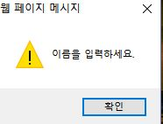
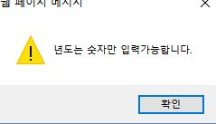
회원가입결과 창
그 밖에 팝업창
<
>

Slide 6
사용된 코드
전체배경 background-image:url('img/images7.gif');
Gif를 이용하여 움직이는 배경을 활용
자바스크립트활용 하여 해당 정보가 입력 되었는지 확인
<script type="text/javascript">
function checkValue() {if (!document.userInfo.id.value) {
alert("아이디를 입력하세요.");
return false;
}
if (!document.userInfo.passwd.value) {
alert("비밀번호를 입력하세요.");
return false;
}
// 비밀번호와 비밀번호 확인에 입력된 값이 동일한지 확인
if (document.userInfo.passwd.value != document.userInfo.passwordcheck.value) {
alert("비밀번호를 동일하게 입력하세요.");
return false;
}
회원가입입력 창
<
>
memberForm.jsp
회원가입이 완료가 되면 첫페이지(login2.jsp)로
이동합니다., DB에 ID를 기본키로 설정하여 아이디가 중복될시 팝업창을 뜨게 설정했다.

Slide 7
사용된 코드
해당입력란이 입력 되었는 지 확인하는 코드
if (!document.userInfo.name.value) {
alert("이름을 입력하세요.");
return false;
}
if (!document.userInfo.mail1.value) {
alert("이메일을 입력하세요.");
return false;
}
if (isNaN(document.userInfo.birthyy.value)) {
alert("년도는 숫자만 입력가능합니다.");
return false;
isNaN()는 숫자인지 문자인지 검사하는 함수이다 검사결과는 boolean으로 반환 즉 isNaN(입력값)=true 는 입력 값은 문자를 뜻하고 false일 때는 숫자를 뜻한다
false이기 때문에 숫자가 와야 성립이 된다.
회원가입입력 창
<
>
memberForm.jsp

Slide 8
사용된 코드
<form method="post" action="memberPro.jsp" name="userInfo“ onsubmit="return checkValue()">
입력란에 정보가 입력되었는지 확인할 수 있게 해주는 코드
<td id="title">아이디</td>
<td><input type="text" name="id" maxlength="50">
<td id="title" >비밀번호</td>
<td><input type="password" name="passwd“ maxlength="50">
<td id="title">비밀번호 확인</td>
<td><input type="password" name="passwordcheck“ maxlength="50">
<td id="title">이름</td>
<td><input type="text" name="name“ maxlength="50"></td>
Maxlength는 입력할 수 있는 최대의 길이를 지정한 것
회원가입입력 창
<
>
memberForm.jsp

Slide 9
사용된 코드
성별의 type을 라디오버튼으로 지정하였다.
<td id="title">성별</td>
<td><input type="radio" name="gender" value="man" checked>
Check를 사용하여 기본 설정을 man으로 지정한 것이다.
생일의 년도는 placeholder를 통해 클릭 전에
기본 설정한 글자가 보이 게 설정하였고,
월은 option value를 설정하여 클릭 시 01~12월까지 보이게
설정을 하였습니다.
이메일은 앞쪽은 text 형식으로 해놓았고, 뒷부분은
Option을 이용 클릭 시 대표 메일 주소를 나타나게 하였습니다.
휴대전화는
<td><input type="text" name="phone" maxlength="3" size="4">-<input type="text" name="phone" maxlength="4"
size="6">-<input type="text" name="phone" maxlength="4" size="6"> 을 이용하여 각 칸마다 길이를 제한 해두었다.
회원가입입력 창
<
>
memberForm.jsp

Slide 10
사용된 코드
우편주소는
<script charset="UTF-8" type="text/javascript“
src="http://t1.daumcdn.net/cssjs/postcode/1522037570977/180326.js"></script>
사용하여 daum 주소페이지를 적용하였습니다.
<form method="post" action="memberPro.jsp" name="userInfo“ onsubmit="return checkValue()">
<input type="submit" value="가입" />
조건에 맞게 빈칸이 없는 지 확인하고 가입 시
memberPro을 거쳐 가입을 완료하고 첫 페이지로 돌아간다.
<input type="reset“ value="취소">
취소 클릭 시 입력란 정보가 초기화 상태로 된다.
<form method="post" action="Newmember.jsp">
<input type="submit" value="뒤로">.
뒤로를 클릭 시 전에 페이지 Newmember.jsp페이지가 나온다.
회원가입입력 창
<
>
memberForm.jsp

Slide 11
사용된 코드
우편번호 적용 Script 코드입니다.
function sample4_execDaumPostcode() {
new daum.Postcode(
{
oncomplete : function(data) {
var fullRoadAddr = data.roadAddress;
var extraRoadAddr = '';
.
if (data.bname !== '' && /[동|로|가]$/g.test(data.bname)) {
extraRoadAddr += data.bname;
}
.
if (data.buildingName !== '' && data.apartment === 'Y') {
extraRoadAddr += (extraRoadAddr !== '' ? ', '
+ data.buildingName : data.buildingName);
}
if (extraRoadAddr !== '') {
extraRoadAddr = ' (' + extraRoadAddr + ')';
}
if (fullRoadAddr !== '') {
fullRoadAddr += extraRoadAddr;
}
회원가입입력 창
<
>
memberForm.jsp

Slide 12
사용된 코드
우편번호 적용 Script 코드입니다.
document.getElementById('sample4_postcode').value = data.zonecode; document.getElementById('sample4_roadAddress').value = fullRoadAddr;
document.getElementById('sample4_jibunAddress').value = data.jibunAddress;
if (data.autoRoadAddress) {
var expRoadAddr = data.autoRoadAddress
+ extraRoadAddr;
document.getElementById('guide').innerHTML = '(예상 도로명 주소 : '
+ expRoadAddr + ')';
} else if (data.autoJibunAddress) {
var expJibunAddr = data.autoJibunAddress;
document.getElementById('guide').innerHTML = '(예상 지번 주소 : '
+ expJibunAddr + ')';
} else {
document.getElementById('guide').innerHTML = '';
}}}).open();}
회원가입입력 창
<
>
memberForm.jsp
회원가입이 완료가 되면 첫페이지(login2.jsp)로
이동합니다.

Slide 13
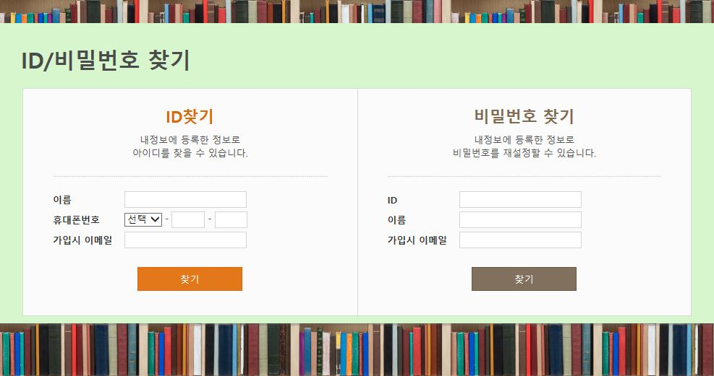
사용된 코드
해당 입력란이 비었을때 경고창이 뜨게 설정
if (f.id_name.value=="")
{
alert("이름을 입력해주세요.");
f.id_name.focus();
return false;
}
if (f.me_hp1.value=="")
{
alert("휴대폰번호 앞 3자리를 선택해주세요.");
f.me_hp1.focus();
return false;
}
if (f.me_hp2.value=="")
{
alert("휴대폰번호 중간 4자리를 입력해주세요.");
f.me_hp2.focus();
return false;
}
ID/PW찾기 창
<
>
IDfind.jsp

Slide 14
사용된 코드
해당 입력란이 비었을때 경고창이 뜨게 설정
if (f.me_hp3.value=="")
{
alert("휴대폰번호 뒤 4자리를 입력해주세요.");
f.me_hp3.focus();
return false;
}
if (f.me_email.value=="")
{
alert("이메일을 입력해주세요.");
f.me_email.focus();
return false;
}
}
ID/PW찾기 창
<
>
IDfind.jsp

Slide 15
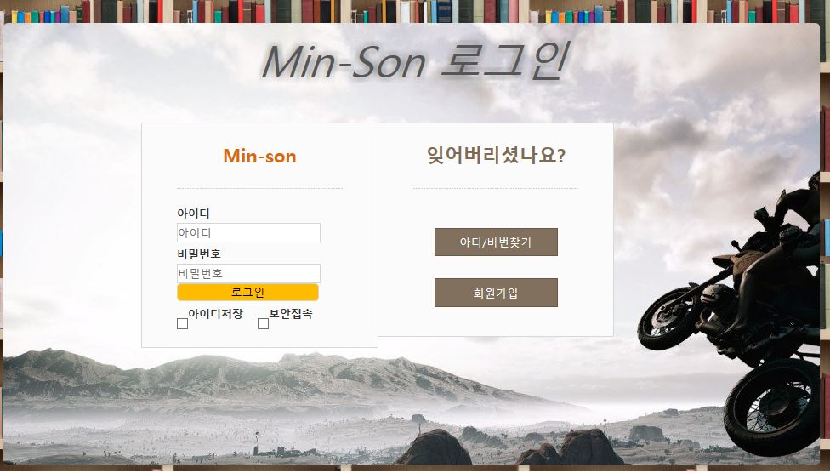
사용된 코드
Css와 style를 이용하여 디자인했습니다.
function checkValue() {
inputForm = eval("document.loginInfo");
if (!inputForm.id.value) {
alert("아이디를 입력해주세요");
inputForm.id.focus();
return false;
}
if (!inputForm.passwd.value) {
alert("비밀번호를 입력해주세요");
inputForm.passwd.focus();
return false;
}
해당 텍스트에 입력을 안할시 팝업창이 나오게 설정했다.
로그인입력 창
<
>
loginForm.jsp
관리자 ID를 입력했을 시 관리자페이지
일반유저 ID를 입력했을 시 일반회원전용페이지로 이동합니다.

Slide 16
사용된 코드
<input type="hidden" 을 사용하여 빈칸에 텍스트 입력 전에
글씨가 나타나있게 설정한 것
<input type="text"
name="id" id="userid" placeholder="아이디" maxlength="50"
텍스트 형식으로 최대길이는 50
<input type="password"
name="pwd" id="passwd" placeholder="비밀번호" maxlength="50“
패스워드 형식으로 최대길이 50
<form method="post" action="loginPro.jsp">
<input type="submit" value="로그인">
입력후 로그인 시 해당 페이지로 이동
<form method="post" action="IDfind.jsp">
<button type="submit" value="아이디/비번 찾기">
<form method="post" action="Newmember.jsp">
<button type="submit" value="회원가입">회원가입
해당 버튼 클릭 시 페이지 이동
로그인입력 창
<
>
loginForm.jsp
관리자 ID를 입력했을 시 관리자페이지
일반유저 ID를 입력했을 시 일반회원전용페이지로 이동합니다.

Slide 17

사용된 코드
관리자 페이지로 관리자 아이디로 로그인 했을때
나오는 페이지이다.
<li class="outer-menu-item"><span class="menu-title"><a href="Memberlist.jsp">회원관리</a></span></li>
<li class="outer-menu-item"><span class="menu-title"><a href="retouch.jsp">정보수정</a></span></li>
<li class="outer-menu-item"><span class="menu-title"><a href="delete.jsp">회원탈퇴</a></span></li>
<li class="outer-menu-item"><span class="menu-title"><a href="logout.jsp">로그아웃</a></span></li>
해당 텍스트 클릭시 해당 jsp로 이동한다.
관리자페이지 창
<
>
main.jsp
관리자ID로 로그인 했을 때에 화면입니다.
회원관리페이지를 볼 수 있습니다.

Slide 18

사용된 코드
일반 사용자페이지로 일반유저아이디로 로그인 했을 때
나오는 페이지이다.
일반유저페이지는 회원정보페이지가 없다.
<li class="outer-menu-item"><span class="menu-title"><a href="retouch.jsp">정보수정</a></span></li>
<li class="outer-menu-item"><span class="menu-title"><a href="delete.jsp">회원탈퇴</a></span></li>
<li class="outer-menu-item"><span class="menu-title"><a href="logout.jsp">로그아웃</a></span></li>
일반사용자페이지 창
<
>
main0.jsp
일반사용자에 화면입니다.
관리자 페이지와는 다르게 회원리스트를 볼 수 없습니다.

Slide 19
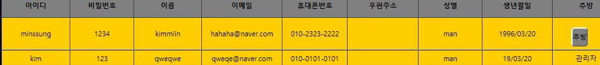
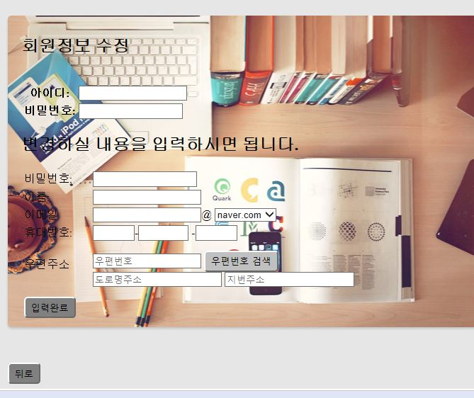
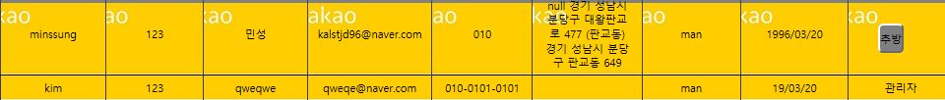
회원정보 수정 결과
<
>

Slide 20
사용된 코드 입력한 아이디와 패스워드, DB의 아이디, 비번을 비교하여 같다면 비번,이름,주소,폰,우편번호,이메일 을 변경
할 수 있다.
while (rs.next()) {
String rId = rs.getString("id");
String rPasswd = rs.getString("password");
if (id.equals(rId) && passwd.equals(rPasswd)) {
sql = "update O_MEMBER set password=?,name=?, address=?, phone=?, address1=? where id=?";
pstmt = conn.prepareStatement(sql);
pstmt.setString(1, passwd1);
pstmt.setString(2, name);
pstmt.setString(3, addadd);
pstmt.setString(4, phoneadd);
pstmt.setString(5, add1122);
pstmt.setString(6, id);
pstmt.executeUpdate();
%><script>
alert("회원정보수정이 완료되었습니다");
location.href = "main0.jsp";
</script> <%
} else
out.println("패스워드가 틀리셨습니다.");
}
회원정보 수정 창
<
>
retouch.jsp –retouchPro.jsp
로그인 후에 회원정보를 수정할 수 있는 페이지입니다. 아이디를 제외한 모든 정보를 수정할 수 있습니다.

Slide 21
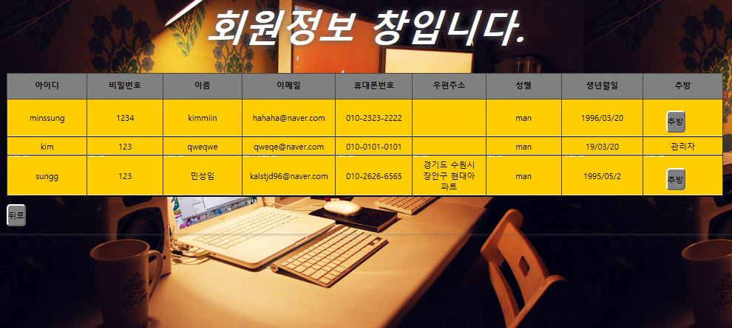
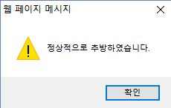
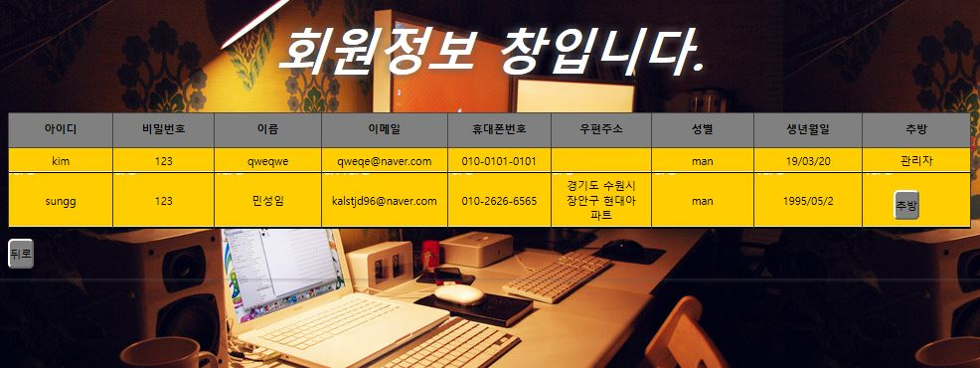
회원관리 창 –추방후 결과
deletePro2.jsp 를 이용하여 추방
deletePro.jsp와 같은 코드를 썼다
뒤에 탈퇴페이지 참고 .
<
>

Slide 22
사용된 코드
<table border="1" bgcolor="gray"> 테이블 색상
<th width="100"><span>아이디</span></th>
<th width="100"><span>비밀번호</span></th>
<th width="100"><span>이름</span></th>
<th width="100"><span>이메일</span></th>
<th width="100"><span>휴대폰번호</span></th>
<th width="100"><span>우편주소</span></th>
<th width="100"><span>성별</span></th>
<th width="100"><span>생년월일</span></th>
<th width="100"><span>추방</span></th>
테이블 생성과
너비 100으로 설정
회원추방 후 결과 –관리자만 접근 가능
<
>
Memberlist.jsp

Slide 23
사용된 코드
<td width="100"> <%=id2 %></td>
<td width="100"> <%=password %></td>
<td width="100"> <%=name2 %></td>
<td width="100"> <%=addr %></td>
<td width="100"> <%=phone1 %></td>
<td width="100"> <%=address1 %></td>
<td width="100"> <%=gender %></td>
<td width="100"> <%=birthyy %></td>
<td width="100"><%if(id2.equals("kim")){%>관리자<%}else{%>
<form method="post" action="deletePro2.jsp">
<input type="hidden" name="id2" value="<%=id2 %>"/>
<input type="submit" value="추방">
칸에 정보들을 넣는 코드 이고 아이디 kim은 관리자로 설정
한 것이다. 관리자는 추방버튼을 없앴다.
회원추방 후 결과 –관리자만 접근
<
>
Memberlist.jsp

Slide 24

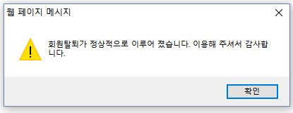
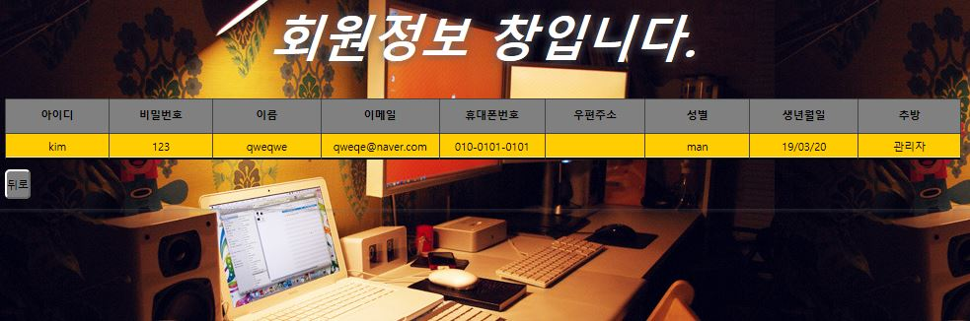
<
>
회원 탈퇴후 결과

Slide 25
사용된 코드
if(rs.next()){
String rId= rs.getString("id");
String rPasswd=rs.getString("password");
if(id.equals(rId) && passwd.equals(rPasswd)){
sql="delete from o_member where id=?";
pstmt=conn.prepareStatement(sql);
pstmt.setString(1, id);
pstmt.executeUpdate();
: DB의 ID와PW가 같은지 확인하여 같다면 삭제하는 코드
session.invalidate(); 해당 세션을 없애고 세션에 속해 있는 값들을 없앤다
alert("회원탈퇴가 정상적으로 이루어 졌습니다. 이용해 주셔서 감사합니다.");
history.go(-1);
: 조건이 맞아 삭제되어지면 입력한 글이 뜨면서 팝업창이 뜨고
전 페이지로 돌아간다.
}else
%>
alert("패스워드가 틀리셨습니다.");
location.href="delete.jsp“ : 틀리면 현재페이지에 머물며 팝업창이뜬다.
회원추방 후 결과 –관리자만 접근 가능
<
>
delete.jsp~ deletePro.jsp

Slide 26

THANK YOU
감사합니다.

